Slide 1

Дистанционное занятие по теме:
«Инерция»
Бойкова Евгения Александровна, педагог дополнительного образования МБОУ ДО ДДиЮ «Факел» г.Томска
Томск-2020

Slide 2
Цель, задачи урока
Цель урока: дать определение явления инерции, рассмотреть случаи проявления инерции в быту; обратить внимание на инерцию вредную и полезную.
Задачи урока:
Познавательные: углубить и закрепить знания о механическом движении и скорости тела; изучить явление инерции; способствовать формированию умений практического приложения полученных знаний в новой ситуации - в повседневной жизни; помочь осмыслить практическую значимость и полезность приобретённых знаний и умений.
Развивающие: развитие мышления и мировоззрения учащихся через использование метода научного познания; развитие познавательного интереса к физике, познавательной активности; умения владения внутрипредметными связями; формировать навыки исследовательской деятельности, производить наблюдения, обобщать, выделять главное, делать выводы.
Воспитательные: содействовать воспитанию интереса к предмету и как следствие – позитивному отношению к обучению; создание ситуаций для самостоятельного поиска решений проблемных ситуаций; воспитывать навыки культуры общения и умения работать в группах и коллективе; воспитывать заботливое отношение к своему здоровью посредством применения здоровье-сберегающих технологий.
Дидактическая цель урока: организация познавательной деятельности учащихся, приводящей к определению явления инерции, к созданию потребности в применении полученного знания, усвоению данного понятия.

Slide 3
Инерция
Явление, которому посвящен наш вебинар, встречается в разных жизненных ситуациях. Речь пойдет об инерции. Постараемся разобраться, что скрывается за этим названием.
Что же такое инерция
Наблюдая полёт копья, брошенного рукой атлета, падение всадника через голову споткнувшейся лошади — греческие мыслители задумывались, что общего в этих явлениях?

Slide 4
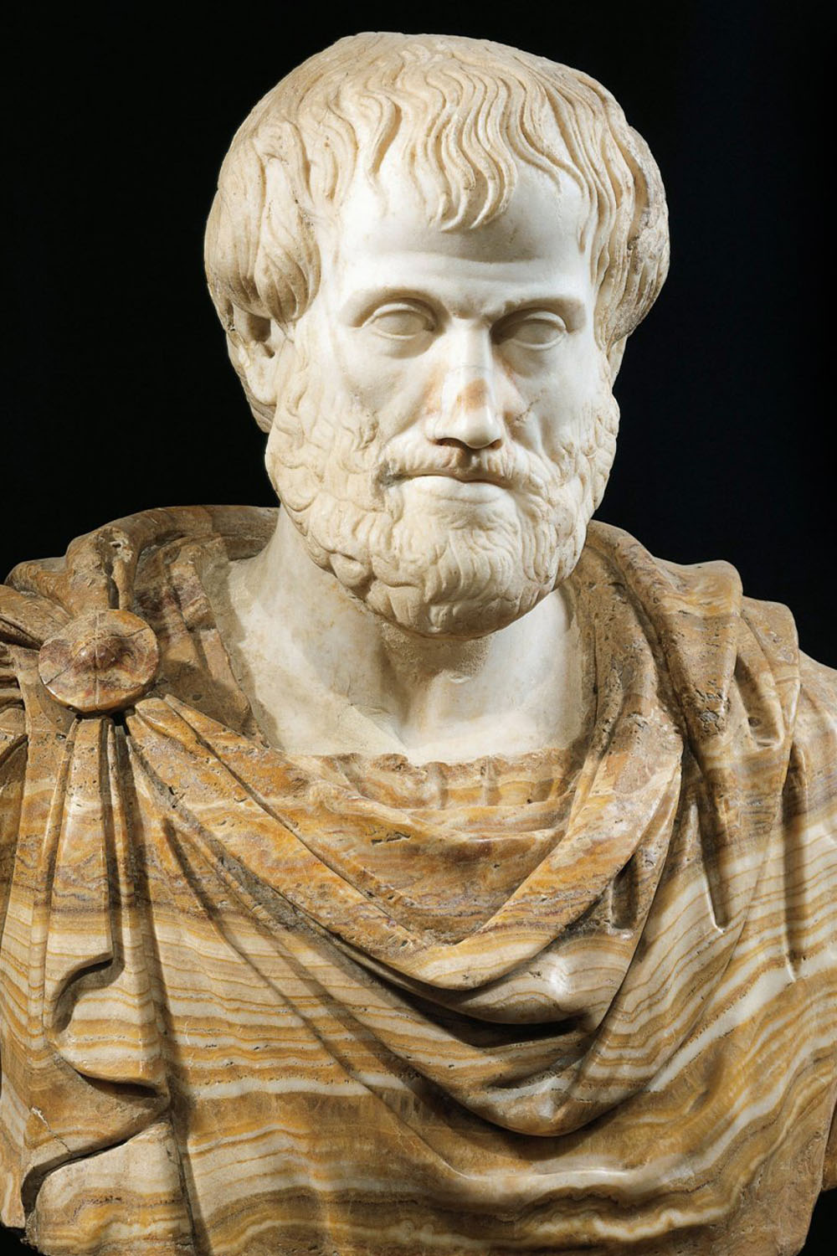
Аристотель об инерции:
“Всё, что находится в движении, движется благодаря воздействию другого тела”
Аристотель 8 век до н.э

Slide 5
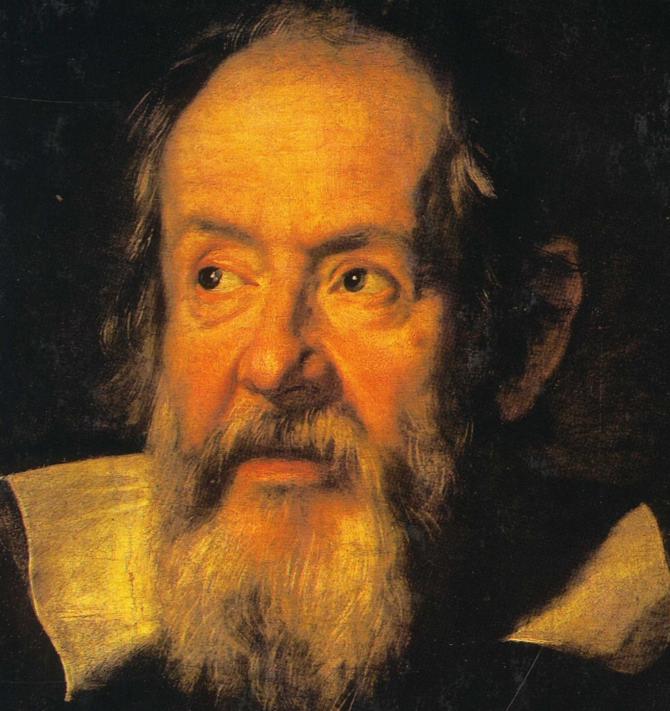
Галилео Галилей об инерции:
“Если на тело не действуют другие тела, то оно находится в покое, либо движется прямолинейно и равномерно“
Итальянский физик Галилео Галилей

Slide 6
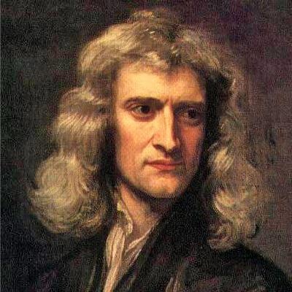
Исаак Ньютон об инерции:
Это означает, что, благодаря инерции, тела, находящиеся в покое, продолжают покоиться, а движущиеся продолжают свое движение, пока на них не окажут воздействие внешние силы.
Спустя несколько веков эти выводы дополнил и обобщил в своих трудах Исаак Ньютон.
Данная формулировка Исаака Ньютона про явление инерции известна как I закон Ньютона.
«Инер­ция — это фи­зи­че­ское яв­ле­ние со­хра­не­ния ско­ро­сти тела по­сто­ян­ной, если на него не дей­ству­ют дру­гие тела или их дей­ствие ском­пен­си­ро­ва­но».

Slide 7
Инерция – это явление сохранения скорости тела, если на него не действуют другие тела.
Инерция(лат.) означает – неподвижность, бездеятельность
( «лень» предметов).
Инертность – свойство тел
сохранять свою скорость.
Notes:
Итак, можно сформулировать определение инерции…………….

Slide 8
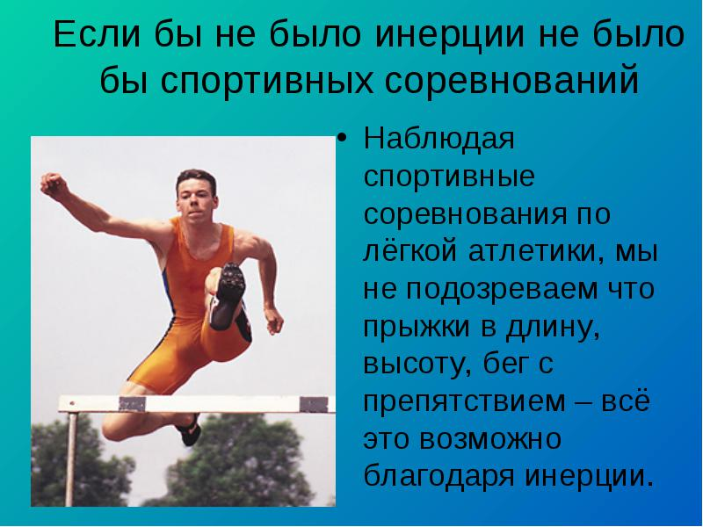
Где и как проявляется инерция?

Slide 9
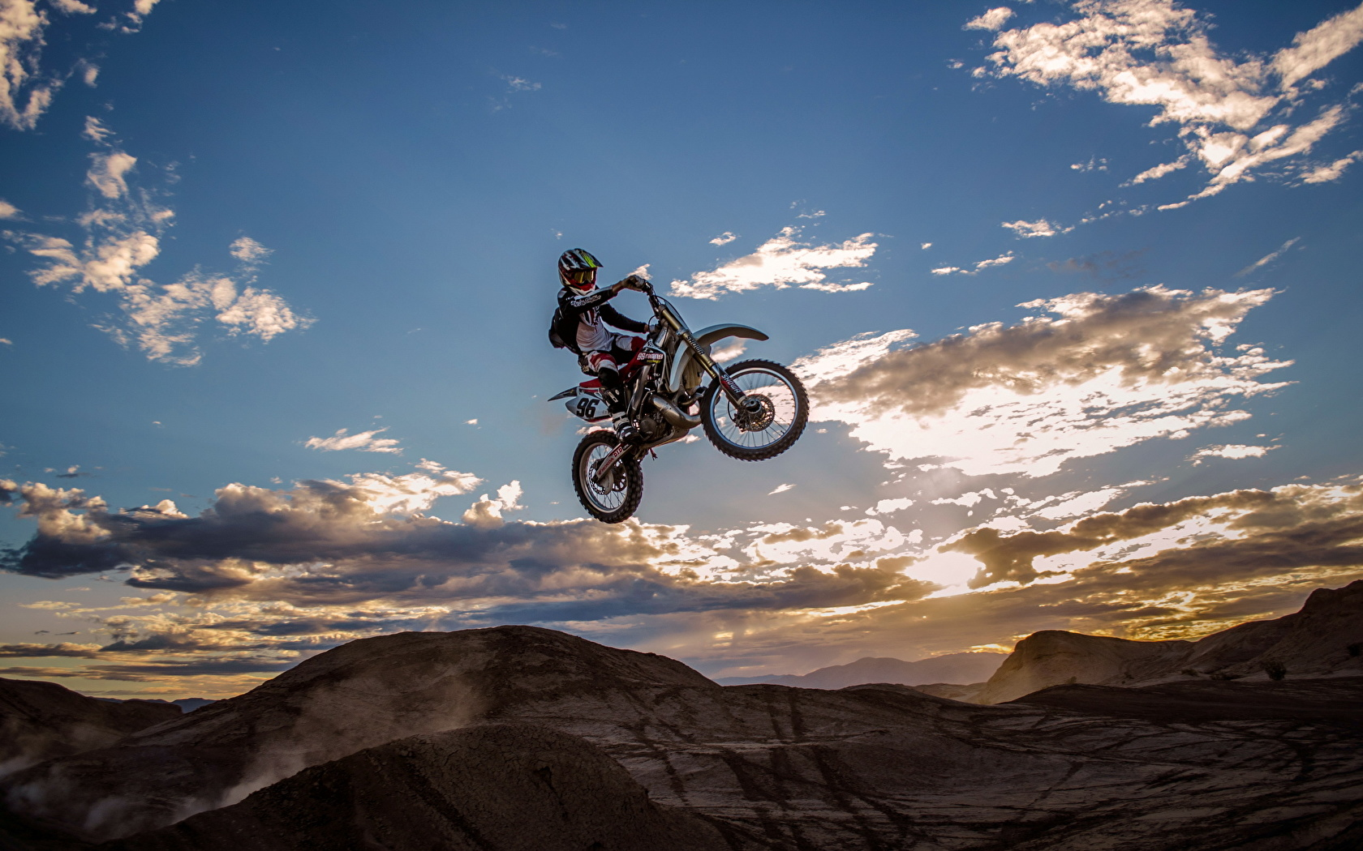
Где и как проявляется инерция?
У кого не захватывает дух, например, когда на большой скорости мотоциклист перелетает через проем на другую часть моста? И немногие знают, что этот трюк возможен только благодаря инерции!

Slide 10




Разогнавшись перед прыжком, мы предоставляем инерции перенести нас через препятствие.
Смотрим Gif-картинки в «слайд-шоу»
Notes:
Зато инерция часто помогает нам, делает за нас часть работы, бережет наши силы!

Slide 11
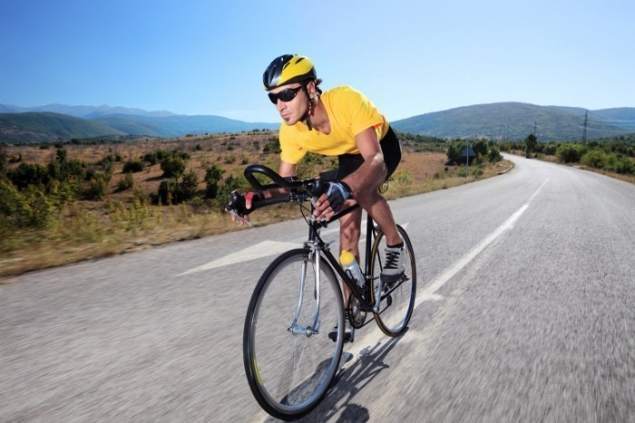
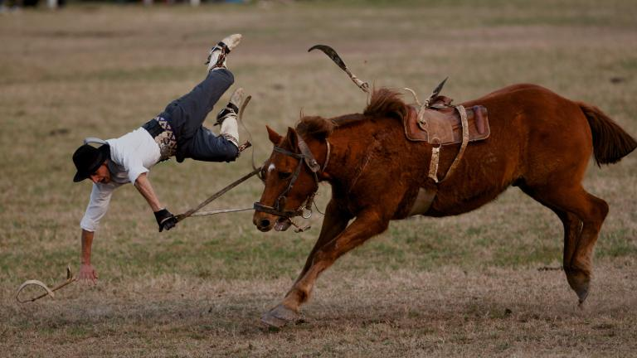
Где и как проявляется инерция?
Велосипедист, перестав работать педалями, продолжает двигаться. Он смог бы сохранить скорость своего движения , если бы на велосипед не действовало трение. Следовательно, скорость его уменьшается и он останавливается.
Велосипедист при резкой остановке может перелететь через руль, также как и всадник, может перелететь через голову споткнувшейся лошади.
Велосипед без человека и сама лошадь, споткнувшись, резко теряют скорость, а невезучий велосипедист или всадник… по инерции продолжает движение.

Slide 12







Без инерции не было бы многих видов спорта!
Смотрим Gif-картинки в «слайд-шоу»
Notes:
Подумайте, какие виды спорта используют инерцию.

Slide 13




Стрелы из лука, снаряды из пушки и пули из ружья летят по инерции.
Смотрим Gif-картинки в «слайд-шоу»
После взмаха веслами лодка некоторое время плывет по инерции

Slide 14




Инерция не даст автомобилю затормозить сразу!
Не перебегайте дорогу перед близко идущим транспортом!
?

Slide 15


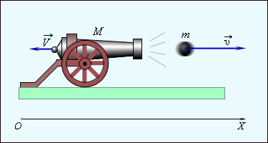
При взаимодействии оба тела меняют свою скорость.
Человек прыгнул с лодки, значит, он приобрел скорость. Но лодка тоже изменила свою скорость – она отплыла назад.
При стрельбе из пушки и пушка, и снаряд приобретают скорости: снаряд летит вперед, пушка откатывается назад.

Slide 16

Вопросы для проверки

Slide 17
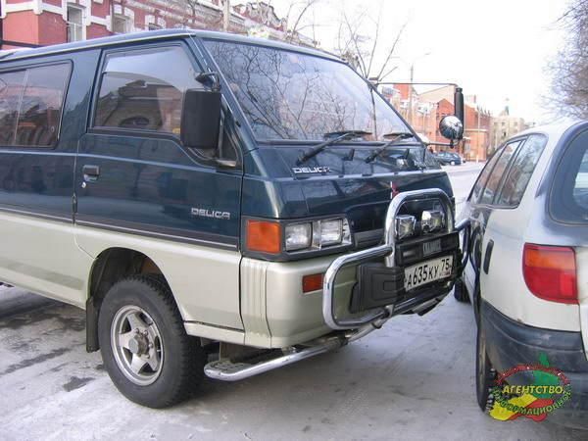
1. Водитель микроавтобуса, увидев стоящий на дороге автомобиль, нажал на тормоза, но не избежал столкновения. Объясните, почему?

Slide 18
2. Почему при торможении автомобиля обязательно включается задний красный свет?

Slide 19


МОЛОДЦЫ!!
?
3. Почему необходимо закреплять грузы в кузове грузовика?

Slide 20
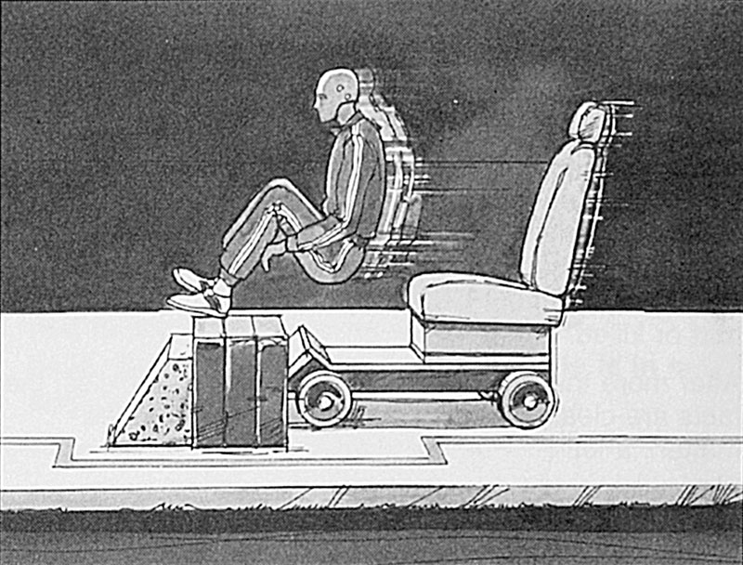
4. Объясните назначение ремней безопасности в автомобиле

Slide 21
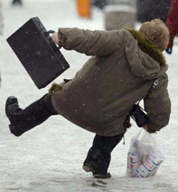
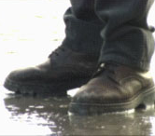
5. Что произойдёт, если человек подскользнётся?

Slide 22
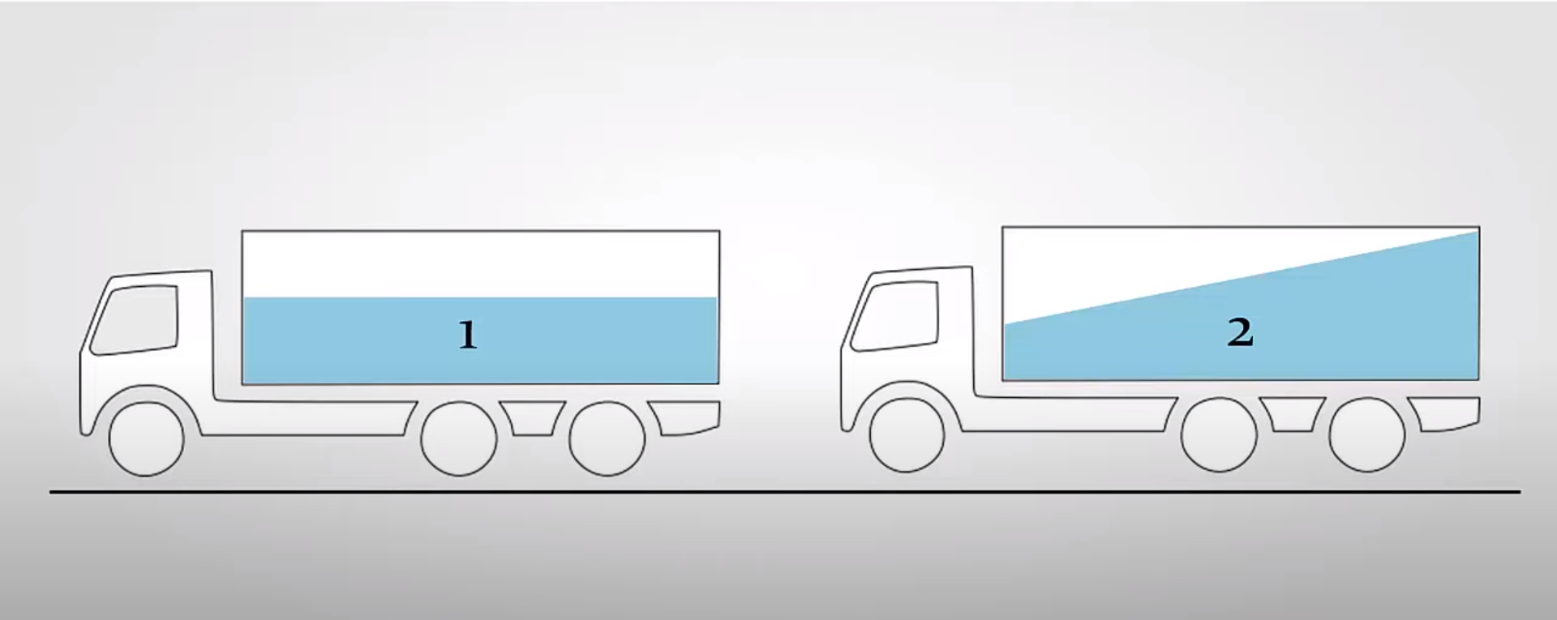
6.Какой из этих грузовиков начинает движение? Почему?
Ответ: грузовик №2, поскольку жидкость в цистерне по инерции сохраняя свою прежнюю скорость переместится назад

Slide 23
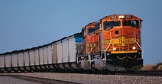
А знаете ли вы, что…
... инертность железнодорожных составов столь велика, что время торможения поезда достигает 1–2 минут. За это время поезд, со скрежетом тормозов, проезжает около 1–2 км!

Slide 24
Проявление инерции
Полезность инерции
Вредность инерции
Без инерции все планеты сошли бы со своих орбит
Помогает в толкании
Встряхивание ковров
Споткнувшийся пешеход
Невозможность внезапной остановки машин
Падение пассажиров при резком торможении

Slide 25
Принцип работы инерционных машинок
Многим интересно как работают инерционные машинки. Внутри такой игрушки находится маховик. Когда ребенок ее слегка разгоняет, она движется дальше сама, по инерции. Механизм очень простой, поэтому долговечный и редко ломается.
Маховик — это утяжеленное колесо, использующееся силу инерции для поддержания вращения

Slide 26
Домашнее задание
Сконструировать инерционную машину на «резинкомоторе» из домашнего конструктора Lego по пошаговому мастер-классу.
Результат выполненной работы можете отправить:
1) на robot70@yandex.ru
2) выложить в нашу группу в VK https://vk.com/public193670651
3) Отправить в ЛС в ватсап 8-923-409-2775
По всем возникающим вопросам:
1) Связь через приложение Zoom 825-707-3341 ,
2) Ватсап (фото, видео)
По каждому заданию будет сформирована таблица успеваемости каждого ученика.

Slide 27
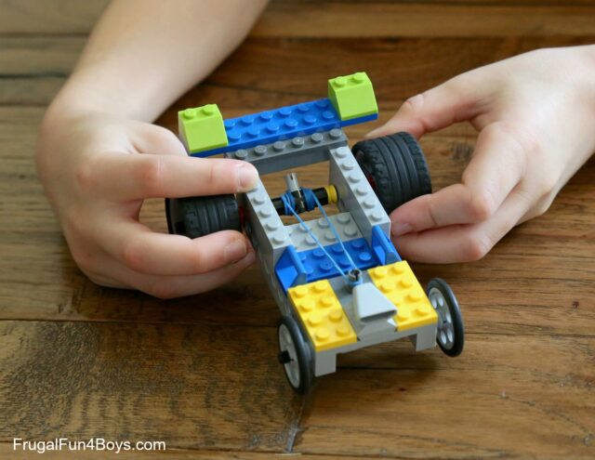
Мастер-класс: создание инерционной машины на «резинкомоторе»

Slide 28
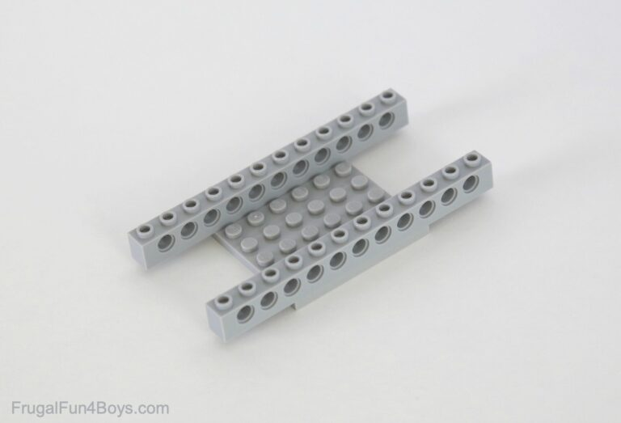
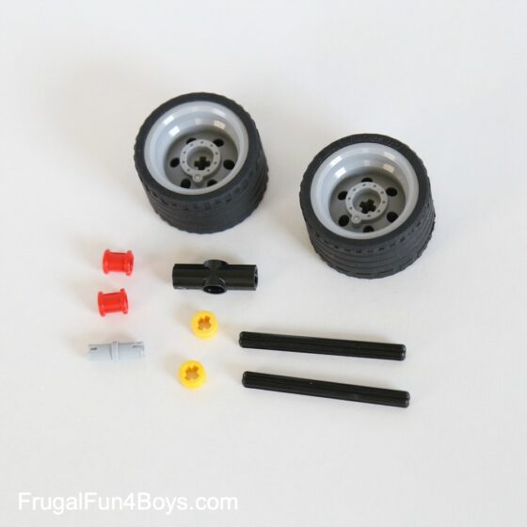
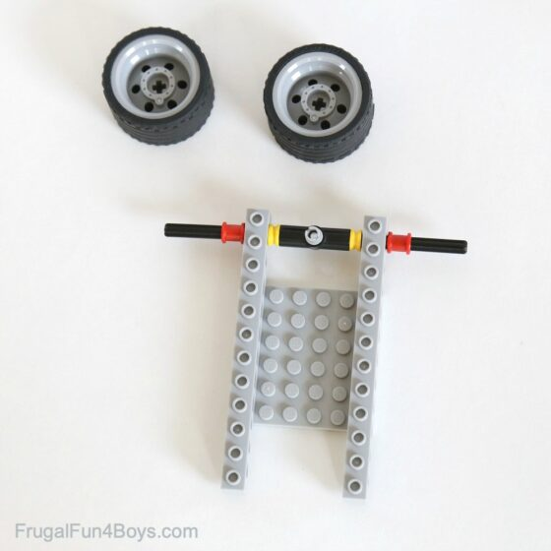
Мастер-класс: создание инерционной машины на «резинкомоторе»
Рис.1
Рис.2
Рис.3

Slide 29
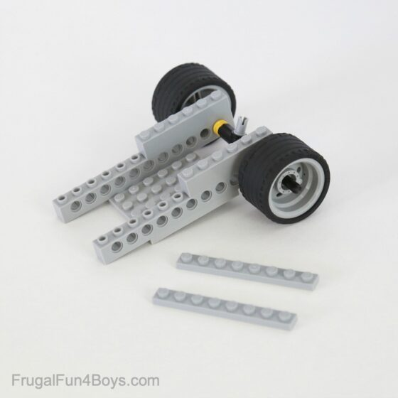
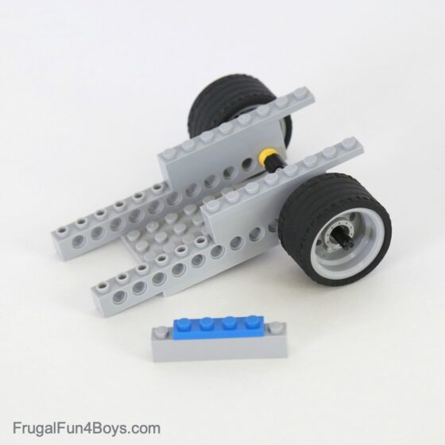
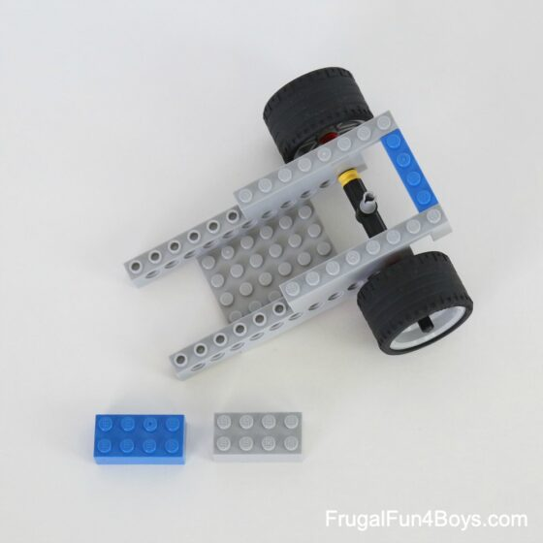
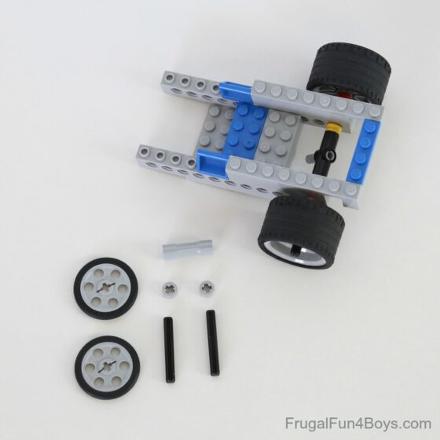
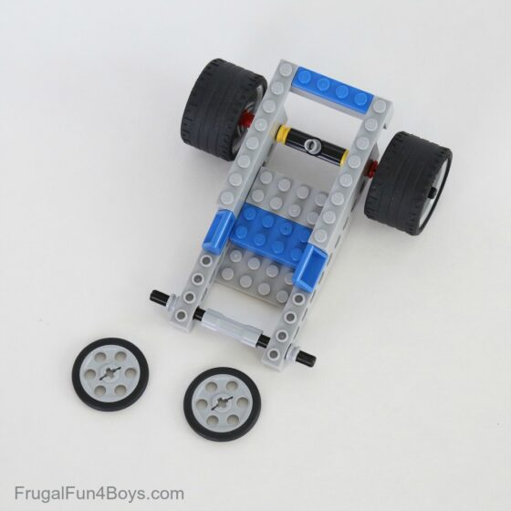
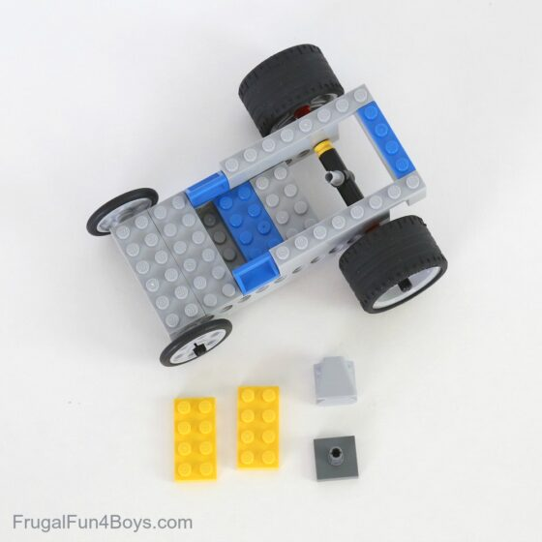
МК: создание инерционной машины на «резинкомоторе»
Рис.4
Рис.5
Рис.6
Рис.7
Рис.8
Рис.9

Slide 30
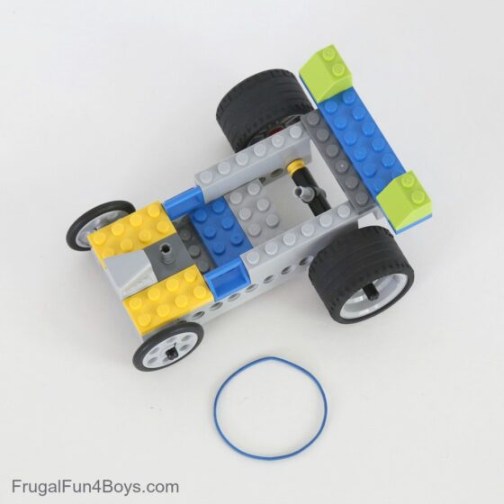
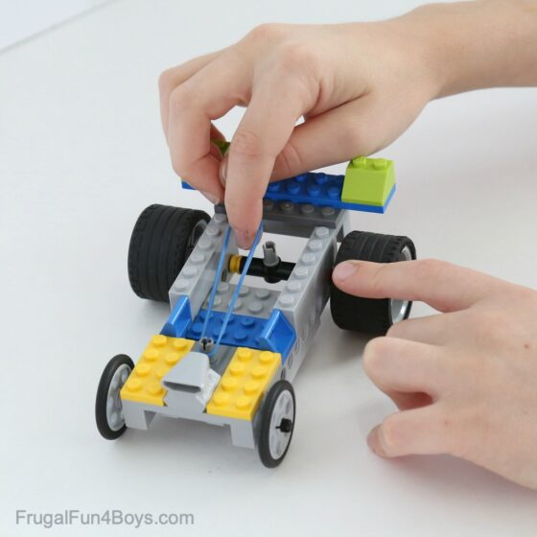
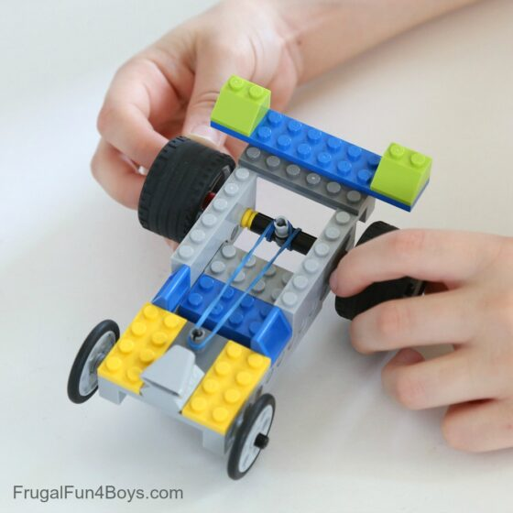
МК: создание инерционной машины на «резинкомоторе»
Рис.10
Рис.11
Рис.12
Теперь проворачиваем задние колеса (держа за шины) и накручиваем резинку на заднюю ось, затем отпускаем и смотрим на результат!
Машинка готова!

Slide 31
Вывод
Из того, что мы с вами разобрали, мы можем сказать, что инерция бывает полезной и вредной. Самое главное, уметь правильно объяснять наличие инерции в тех или иных случаях. Я надеюсь, Вам было интересно, и многие из вас узнали много нового. Нашу встречу мне хочется закончить словами замечательного великого учёного Альберта Эйнштейна: «Этот большой мир существует независимо от нас, людей, и стоит перед нами как огромная вечная загадка, доступная, однако, по крайней мере, отчасти, нашему восприятию и нашему разуму».
Эту загадку мы и разгадываем с вами из урока в урок!

Slide 32
Спасибо за внимание!

